Slide 1
и
я
ё
ю
е
Тема урока:
«Упражнения в правописании слов
с разделительными Ь и Ъ знаками»
ъ
ь

Slide 2
Цели:
Научиться различать , где в словах пишется…, а где… .
Научиться выделять графически орфограмму в словах с… и с… .
Беречь своё… .

Slide 3
План урока:
Чистописание
Упражнения в правописании слов и предложений с разделительными Ъ и Ь
Итог урока
Домашнее задание

Slide 5
Разделительный ь
Разделительный мягкий знак пишется в корне, после согласных перед гласными.
Например: платье, ручьи, обезьяна.
Перед е, ё, и, ю, я
Я в словах стою
друзья.
Здесь моя семья,
жильё-
Перед и, ю, я, е, ё

Slide 6
Е
Ё
Ю
Я
И
Ь

Slide 8
Разделительный ъ
Разделительный твёрдый знак пишется после приставки, оканчивающейся на согласную перед гласными Е, Ё, Ю, Я.
Твердый знак нам очень нужен,-
Без него писать не можем:
Съезд, съедобный, объясненье,
И подъезд, и объявленье.

Slide 9
Е
Ъ
Ё
Ю
Я

Slide 11
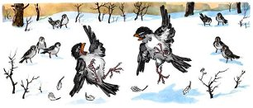
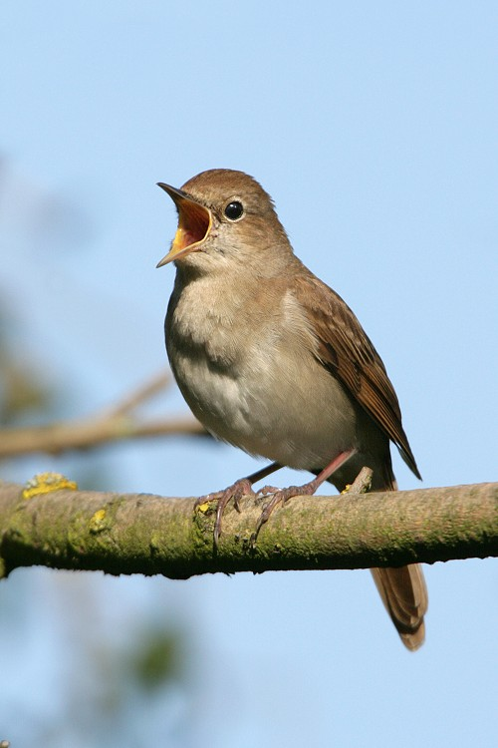
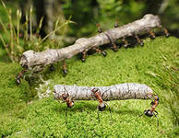
Составь и запиши предложение с этими сочетаниями слов
вз ерошенные вороб_и
звонк_голосые солов_и
труд_любивые мурав_и
ъ
ь
о
ь
о
ь

Slide 12
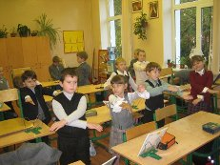
Физкультминутка
объявление
воробьи
подъезд
съёмка
семья
колья
съехал
объятья

Slide 13
Что случилось со словами?
Судя, волчи, плате
Сёмка, отехать, обяснить

Slide 14
Фонетическая разминка

Slide 15
Составь словосочетания.
С…едобный кран
об…яснил гриб
под…ёмный задачу
ъ
ъ
ъ
Какая орфограмма пропущена?

Slide 16
Вспомни и запиши!
………… гриб
………… задачу
………… кран

Slide 17
Самопроверка
съедобный гриб
объяснил задачу
подъёмный кран

Slide 19
Выборочный диктант
ь
ъ

Slide 20
Проверяем!
ь разделительный
лягушачья
льется
листья
Ъ разделительный
подъем
разъезжались
съезжались
Взаимопроверка

Slide 21
Задания по выбору ( разноуровневые)
1 уровень: Большой обьём, сьел, запью
лекарство.
2 уровень: Собирай только седобные гребы.
3 уровень: Девочька съела напинёк и села
пирожок.

Slide 22
Самопроверка
1 уровень: Большой объём, съел рыбу, запью лекарство.
2 уровень: Собирай только съедобные грибы.
3 уровень: Девочка села на пенёк и съела пирожок.

Slide 23
Замените одним словом
вьюга.
Обезьяна,
друзья,
съезд,

Slide 24
Вставь пропущенные буквы
От_едается м_дведь летом, чтобы к з_ме набрать п_больше жиру под шкурой и кре_ко уснуть в тёплой берлоге. Засунет в муравейник лапу - сл_знет мурав_я. Попадется гн_здо тетерки - с_ест пт_нцов. Заз_вается л_сная мыш­ка, и мышку с_ест. Или с_дит в р_ке и ловит рыбу.

Slide 25
Закончи предложения
1. Сегодня на уроке …
2. Я научился …
3 . Мне больше всего
понравилось…

Slide 26
Итог урока
Не устанем повторять,
Любим мы отметку «пять»
Кто ж сегодня отличился?
Кто на славу потрудился?
Ну, кому поставим «пять»?
Попрошу Вас предлагать.
И «четвёрочку» поставим
От души ребят поздравим.
Что тут думать и гадать…
За «четвёркой» идёт «пять»!

Slide 27
Домашнее задание
Стр. 142 упр. 7 , подобрать и записать 5 слов с разделительными Ъ и Ь. Обозначить эти орфограммы.

Slide 28
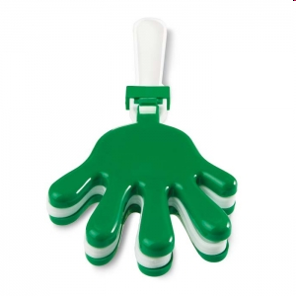
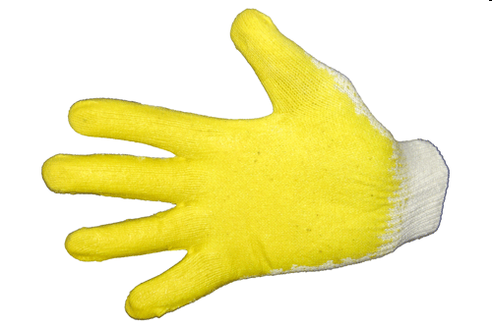
Оцени свою работу на уроке
Вы считаете, что урок прошёл для вас плодотворно, с пользой. Вы поняли тему и можете помочь другим.
\
\
Вы считаете, что поняли тему, но вам ещё нужна помощь.
Вы считаете, что было трудно на уроке.

Slide 29
ъ
я
ь
ю
е
Спасибо за работу на уроке!
Вы молодцы!

